Slide 1


PESQUISA DE SATISFAÇÃO
SUPORTE EM TI – SANTANA - SP 2º SEMESTRE 2025

Slide 2
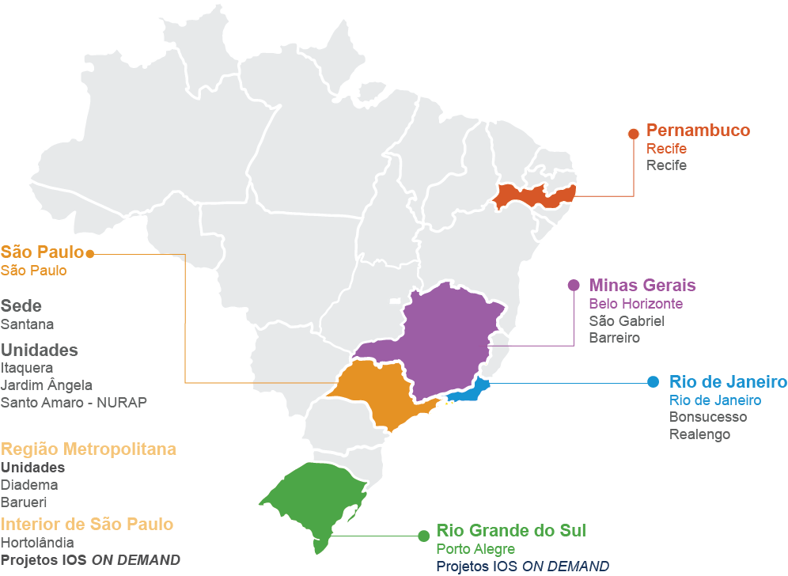

Atuação
Somos responsáveis por contratar a equipe e montar a infraestrutura para as aulas nas Unidades próprias.
O atendimento em nossas Unidades é feito por meio de parcerias com outras Organizações Sociais, empresas privadas, escolas e universidades que cedem espaço físico de salas e laboratórios de informática.

Slide 3
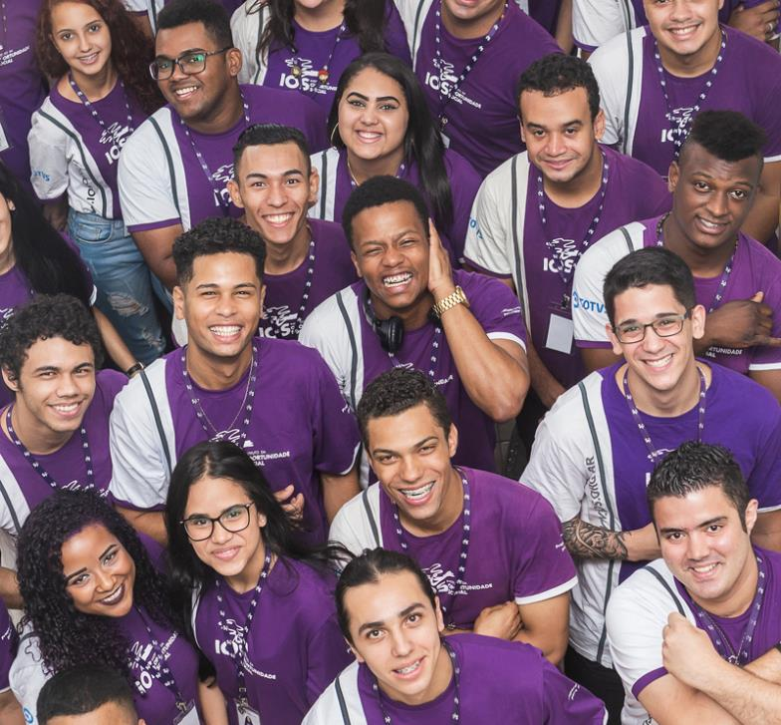

No que acreditamos
Acreditamos no protagonismo juvenil e na inclusão social do jovem por meio da educação e do trabalho, elementos fundamentais para o desenvolvimento de uma nação.
Trabalhamos para que as oportunidades de formação profissional e vagas de emprego sejam oferecidas de maneira igualitária.
Pessoas com acesso a oportunidades educacionais e profissionais têm suas vidas transformadas e replicam essas mudanças em suas famílias e comunidades.

Slide 4

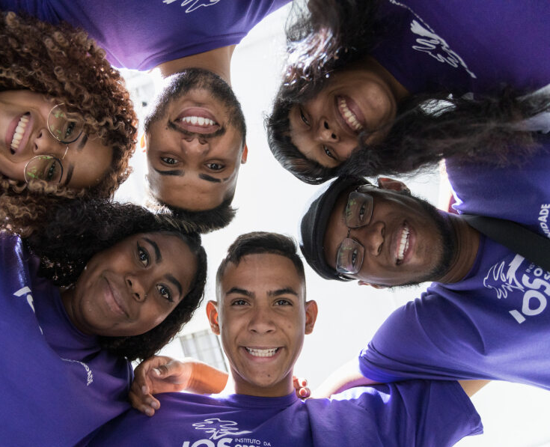
Como você conheceu o IOS?

Slide 5

Instrutor(a) de T.I.

Slide 6

Monitor(a) de T.I.

Slide 7
Professor(a) de Extensão

Slide 8
Professor(a) de Extensão

Slide 9
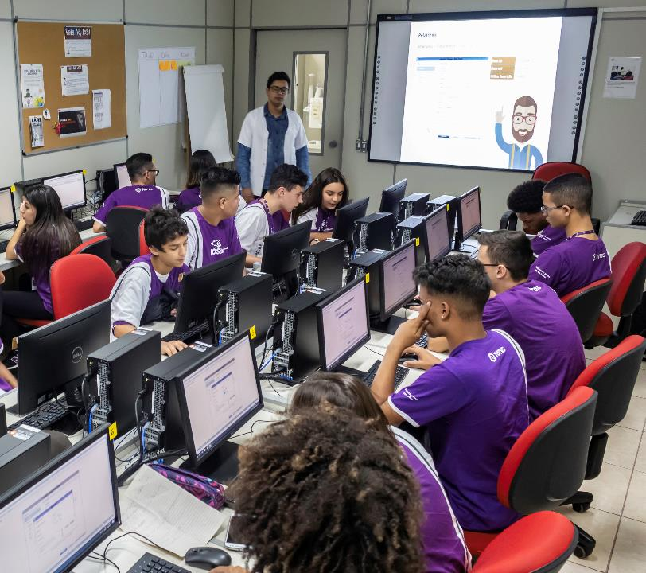
Material Didático e Plataforma Online

Slide 10
PROGRAMA DE VOLUNTARIADO
Palestras e Eventos
Esta sessão tem como objetivo demonstrar os dados coletados que representam a experiência dos alunos e alunas da unidade com as ações de contrapartidas relacionadas, como: IBM através das palestras aplicadas aos sábados e TOTVS com workshops de temas pré-definidos com interação presencial e/ou remota.

Slide 11
Programa de Voluntariado:

Slide 12
Programa de Voluntariado:

Slide 13
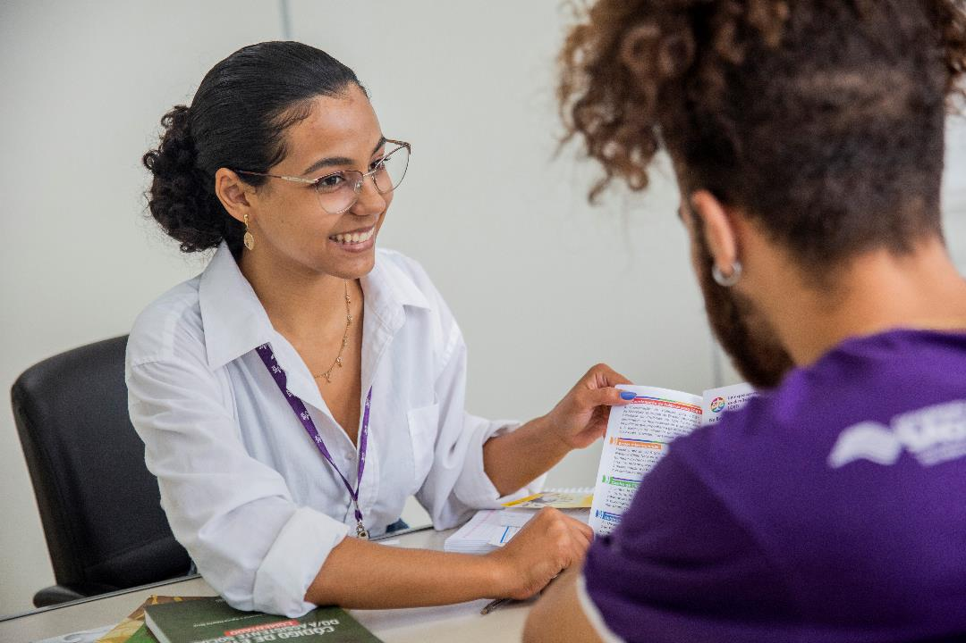
Avaliação Da Equipe Psicossocial

Slide 14

Curso EAD e Semipresencial

Slide 15
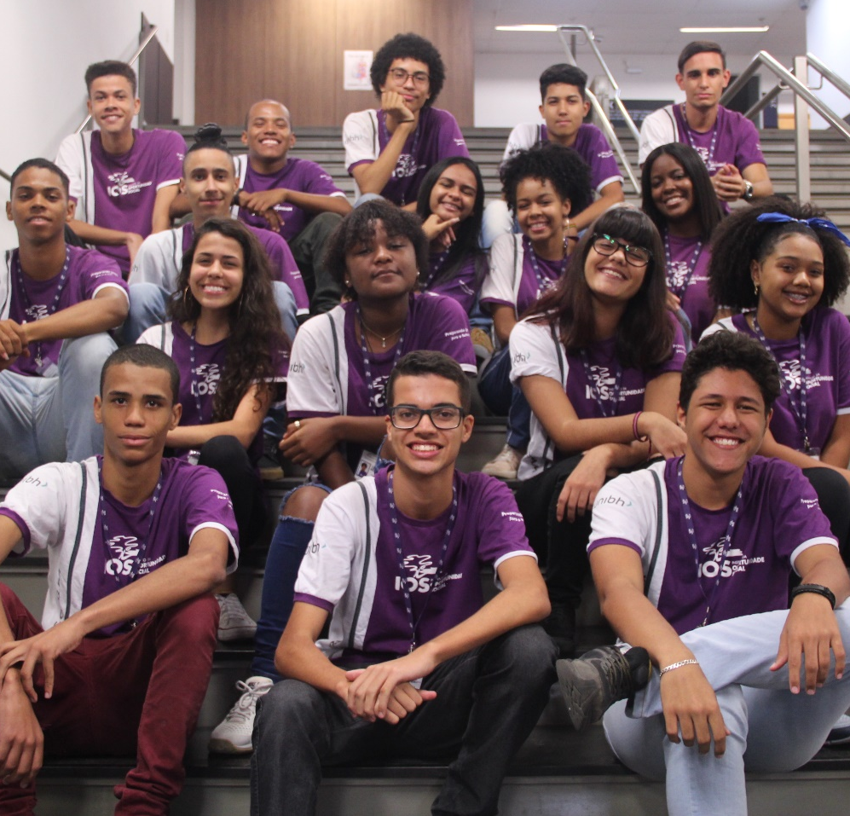
Considerações dos Alunos
Pontos positivos
“O aprendizado dentro do curso é incrível, tanto didático quanto ético. Os professores são ótimos profissionais, sempre dispostos a ajudar e melhorar o desempenho dos alunos.”
“Durante o curso de Suporte em TI no IOS, identifiquei pontos positivos como a abordagem prática e objetiva dos conteúdos, a disponibilidade e apoio dos professores e monitores, e a infraestrutura bem equipada. Foi extremamente útil e ajudou significativamente na minha área de trabalho.”
“Além de ter aprendido muitas coisas novas, as pessoas de lá são muito acolhedoras, tanto os professores quanto os alunos.”
“O grande apoio que o instituto dá aos alunos, os ótimos professores e a diversidade de alunos que estão no IOS.”

Slide 16
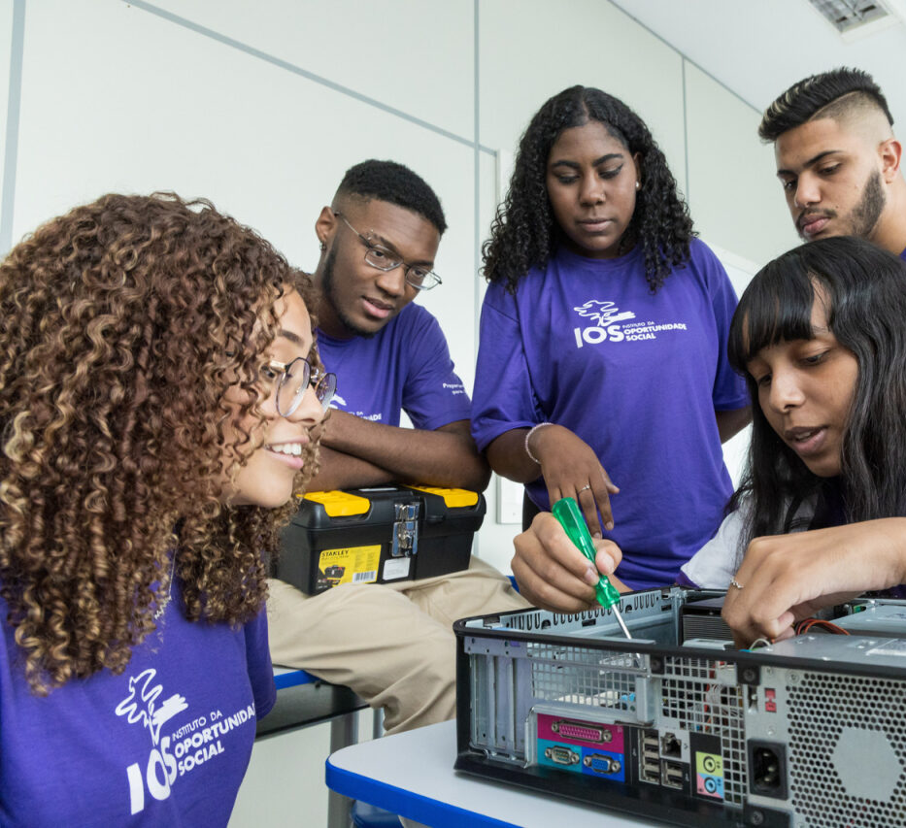
Considerações dos Alunos
Pontos a melhorar
"Gostaria que o curso fosse mais longo... acabou muito rápido e sinto que o professor tinha muito mais para oferecer se tivesse mais tempo.“
"Muitas reuniões acabaram prejudicando o cronograma de aulas. E poderiam oferecer mais lanches no intervalo.“
"Seria ótimo se todos os alunos conseguissem passagem gratuita para poder frequentar as aulas sem preocupação.“
"O curso de Gestão não tem mais para maiores de 18 anos. Gostaria muito de fazer, espero que volte no próximo ano.“
"Seria ótimo se todos os alunos conseguissem passagem gratuita para poder frequentar as aulas sem preocupação."

Slide 17
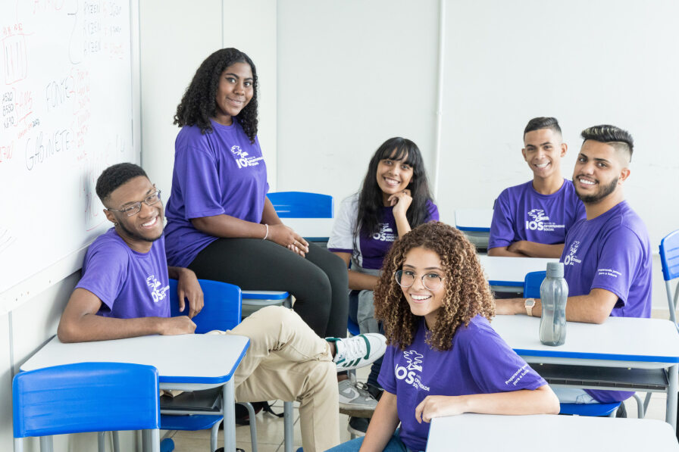

#VamosJuntos!
Dúvidas!
E-mail: educacional@ios.org.br
Central de Atendimento IOS: 11 97343-9010

